Slide 1
Тема уроку: змінні й платформа

Slide 2

План заняття. Проговоримо його

Slide 3

Нам знадобиться одна програма:
IntelliJ IDEA
IntelliJ IDEA — інтегроване середовище розробки програмного забезпечення для Java, розроблене компанією JetBrains.

Slide 4
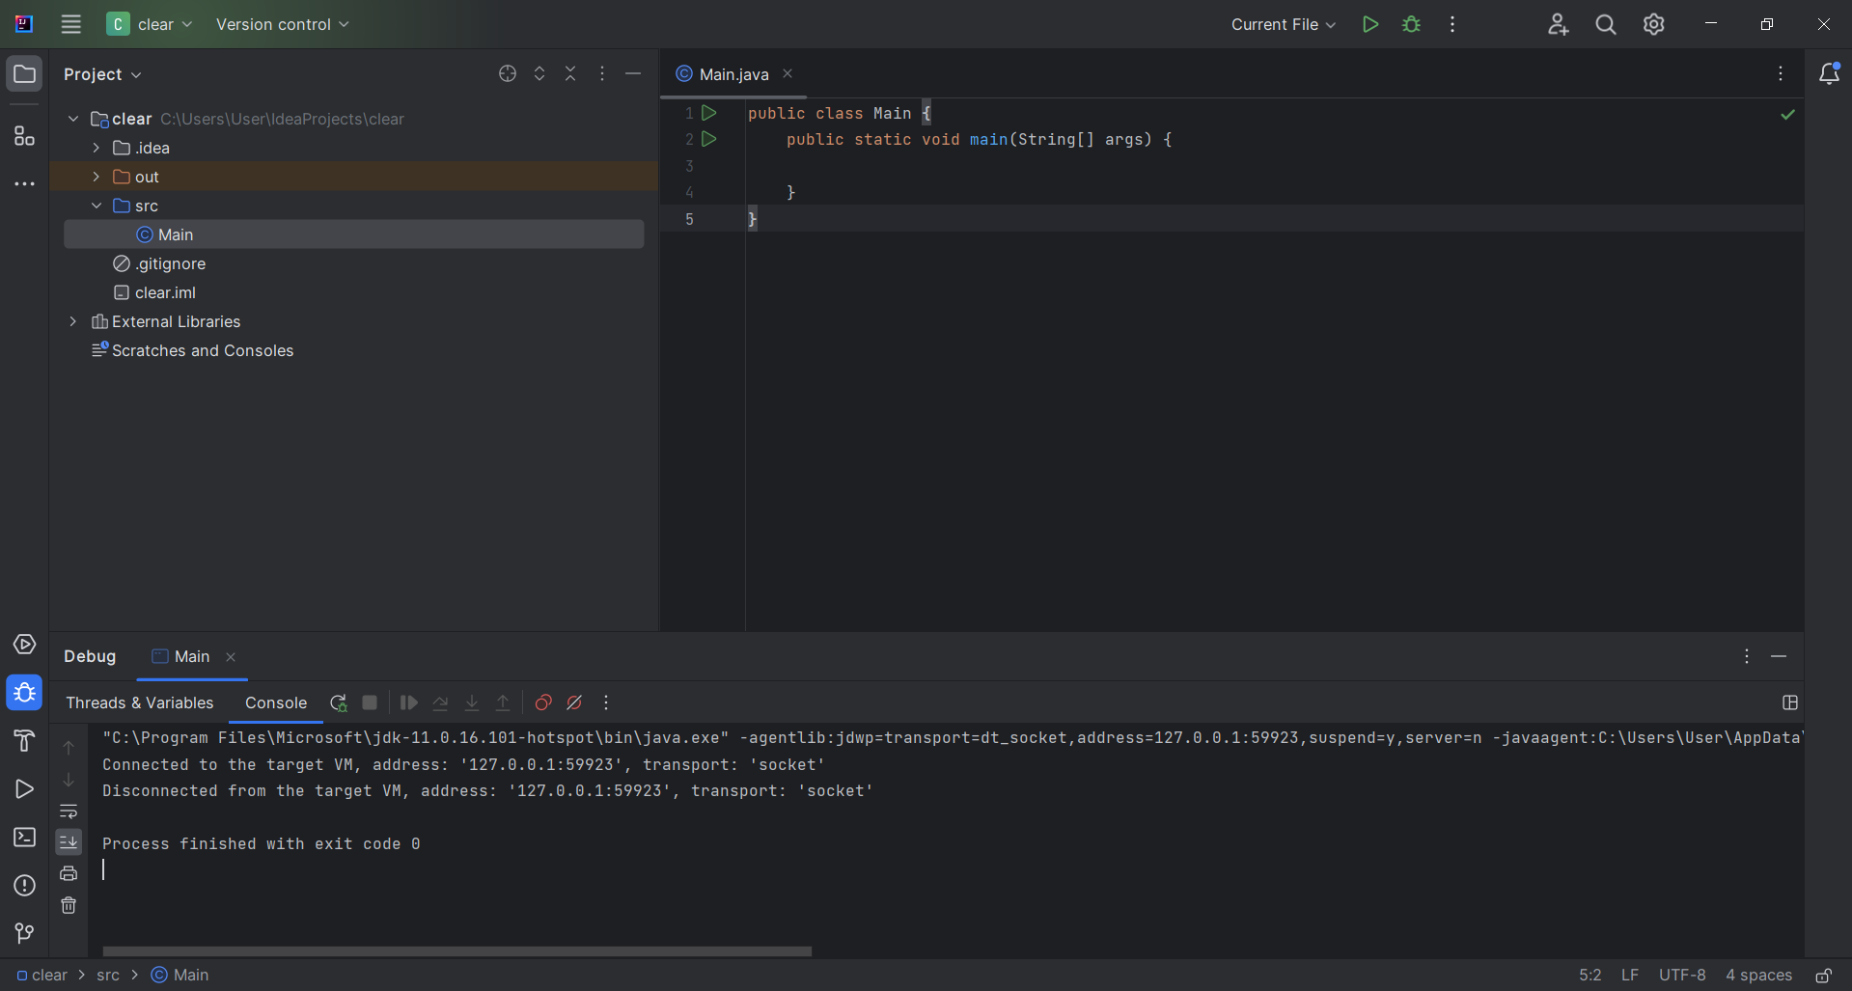
Познайомимся з інтерфейсом

Slide 5
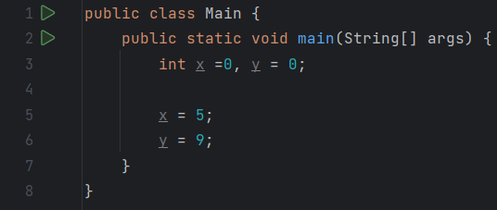
Змінна
Змінна – це певний контейнер, у якому може зберігатися значення для подальшого використання в програмі.

Slide 6
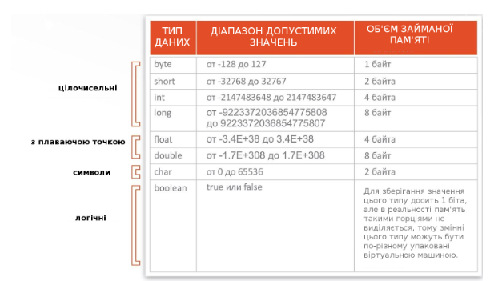
Типи даних у Java

Slide 7
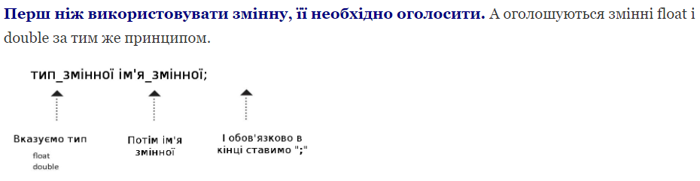

Slide 8
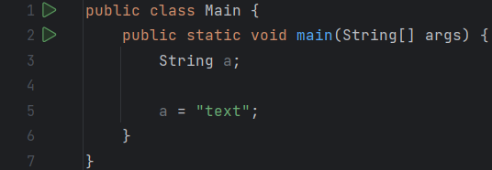
Тип String
Також є ще один тип змінних – тип String. В нього можна записувати цілі речення, вислови та тексти.

Slide 9
5 правил вибору назв змінних:
Змінні пишуться тільки латинськими літерами. Жодної кирилиці!!!
Ім'я змінної, якщо можливо, має "говорити"
Якщо змінна складається з 2 і більше слів, то пишеться в CamelStyle (інша назва – CamelCase)
Є 54 слова, які не можна використовувати в назвах змінних
Ім'я змінної:
може починатися з будь-яких латинських букв, $ або _
не може починатися з цифр

